Slide 1
শুভেচ্ছা
পংকজ পালিত
সহকারী শিক্ষক
সেন্ট প্লাসিডস্ হাই স্কুল
পাথরঘাটা, চট্টগ্রাম
মোবাইল : ০১৮২৮৩৮১০৩৫
আই ডি : ১৯
ব্যাচ : ৩য়
ভেন্যু : টি টি সি, চট্রগ্রাম।
TQI-II Project.
মোঃ নাছির উদ্দিন
সহকারী শিক্ষক
জোয়ারিয়ানালা এইচ. এম. সাঁচি উচ্চ বিদ্যালয়
রামু, কক্সবাজার
মোবাইল : ০১৮১৫৩৭৮৮৮০
আই ডি : ২৯
ব্যাচ : ৩য়
ভেন্যু : টি টি সি, চট্রগ্রাম।
TQI-II Project.

Slide 2
বিজ্ঞান
শ্রেণি : নবম
সময় : ৫০ মিনিট

Slide 3
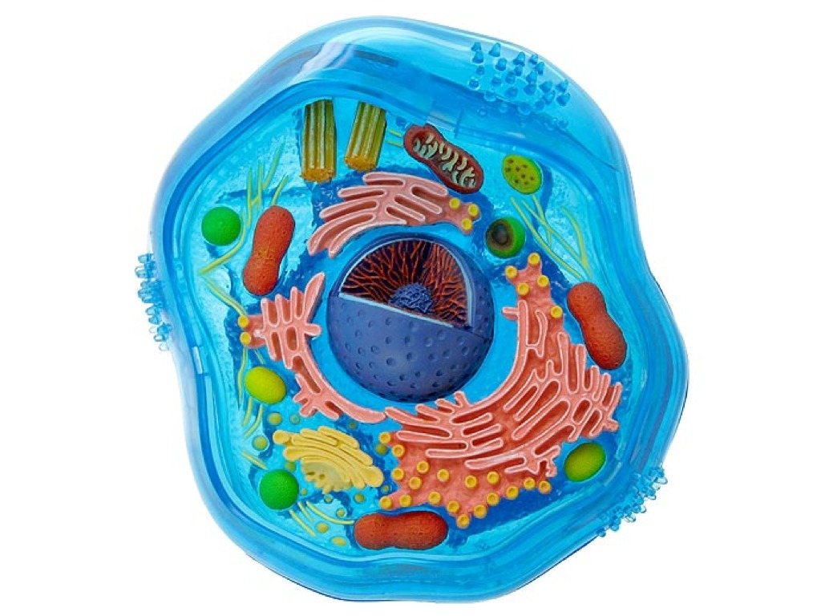
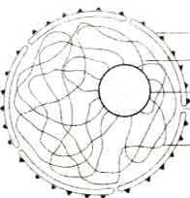
নিউক্লিয়াস
প্রাণি কোষ

Slide 4
ক্রোমোজোম

Slide 5
ক্রোমোজোম
(অধ্যায় : )
পৃষ্ঠা নং : ১৬০

Slide 6
শিখনফল
পাঠ শেষে শিক্ষার্থীরা –
ক্রোমোজোম কী তা বলতে পারবে।
নিউক্লিয়াস এর বিভিন্ন অংশের নাম বলতে পারবে।
ক্রোমোজোমের আকৃতি ও গঠন উল্লেখ করতে পারবে।
ক্রোমোজোম এর প্রকারভেদ লিখতে পারবে।

Slide 7
ক্রোমোজোম
নিউক্লিয়াসের ভিতরে কুন্ডলী পাকানো সুতার ন্যায় যে অংশ দেখা যায় তাদের প্রতিটিকেই ক্রোমোজোম বলে।

Slide 8
ক্রোমোনেমা
সেন্ট্রোমিয়ার
ধাত্র
ক্রোমোজোম

Slide 9

??
মানুষের দেহে কয় জোড়া ক্রোমোজোম আছে ?
২৩ জোড়া

Slide 10
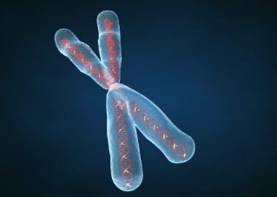
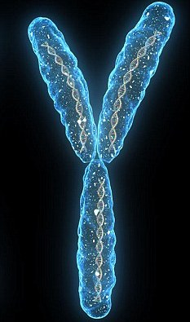
সেক্স ক্রোমোজোম

Slide 11


X
X
Y
Y
X
X
X
X
পিতা
মাতা

Slide 12

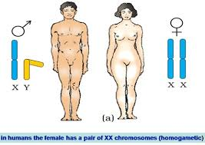

Slide 13
দলীয় কাজ
A
B
১। উপরের চিত্রের A ও B এর কোনটি কি ?
২।A ও B এর মধ্যে কোনটি লিঙ্গ নির্ধারণে অধিক গুরুত্বপূর্ণ বিশ্লেষণ কর।

Slide 14
এসো বলি ?
১।অটোজোম কাকে বলে ?
২। উদ্ভিদ বা প্রাণি কোষে কয় জোড়া ক্রোমোজোম থাকে ?
৩। কয় জোড়া ক্রোমোজোম জনন কাজে অংশ নেয় ?
৪। ক্রোমানেমা শব্দের বহুবচন শব্দটি কি ?
৫। ক্রোমোজোম দেখতে কি রকম ?

Slide 15
বাড়ির কাজ
“ছেলে হোক বা মেয়ে হোক পিতাই দায়ী ”
পাঠ্যপুস্তকের আলোকে ব্যাখ্যা কর।

Slide 16


সবাইকে শুভেচ্ছা ও ধন্যবাদ

